Slide 1
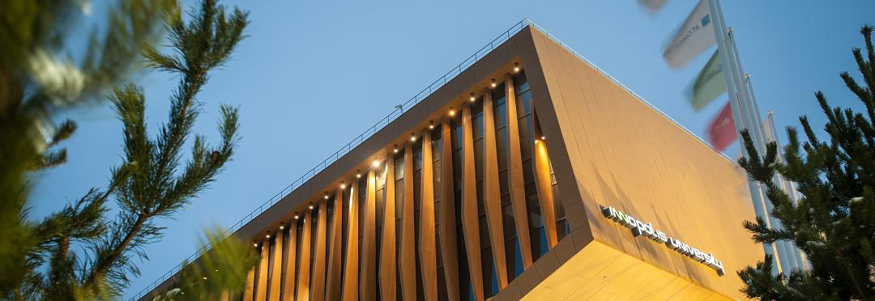

Разработка веб-приложения для обмена фотографиями
Выполнила: Сидоркина Марина Николаевна

Slide 2


Цель работы - разработать веб-приложение, представляющее собой аналог социальной сети для обмена фотографиями с возможностью авторизации пользователя, регистрации нового пользователя, личным кабинетом с функцией редактирования, а также возможностью просматривать списки и подробную информацию о пользователях и постах с фотографиями.
Для достижения указанной цели были поставлены следующие задачи:
Изучить и выбрать технологии для разработки веб-приложения.
Разработать адаптивную клиентскую часть приложения.
Разработать серверную часть приложения для взаимодействия со сторонним API.
Предусмотреть возможность переключения языка просмотра (русский, английский).
Предусмотреть возможность переключения цветовой темы сайта.
Провести тестирование серверной части приложения.
Провести тестирование клиентской части приложения.

Slide 3
Для реализации клиентской части приложения выбраны следующие технологии:
React
Повышение производительности благодаря Virtual DOM
Увеличения скорости разработки
Переиспользуемость кода
Redux, Redux-Thunk
Управление состоянием данных и состоянием интерфейса
TypeScript
Типизация предотвращает случайное или неправильное использование данных
Axios
Упрощение создания запросов и обработки ошибок
Автоматическое преобразование данных JSON
i18next
Быстрый и простой способ локализации приложений на React
Ant Design
Готовые элементы пользовательского интерфейса с высоким качеством
SCSS, CSS Modules
Дополнительные возможности для упрощения стилизации компонентов

Slide 4
Для реализации серверной части приложения выбраны следующие технологии:
Express
Быстрая разработка на стороне сервера
Хорошо задокументирован
Стабильность
Axios
Упрощение создания запросов и обработки ошибок
Автоматическое преобразование данных JSON
simple-node-logger
Простой регистратор событий
Для реализации тестирования выбраны следующие технологии:
Jest
Enzyme

Slide 5
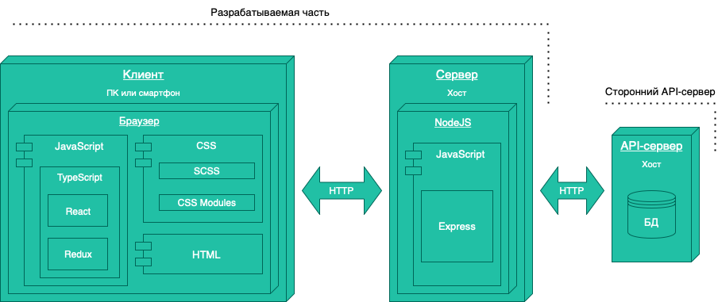
Архитектура приложения:

Slide 6
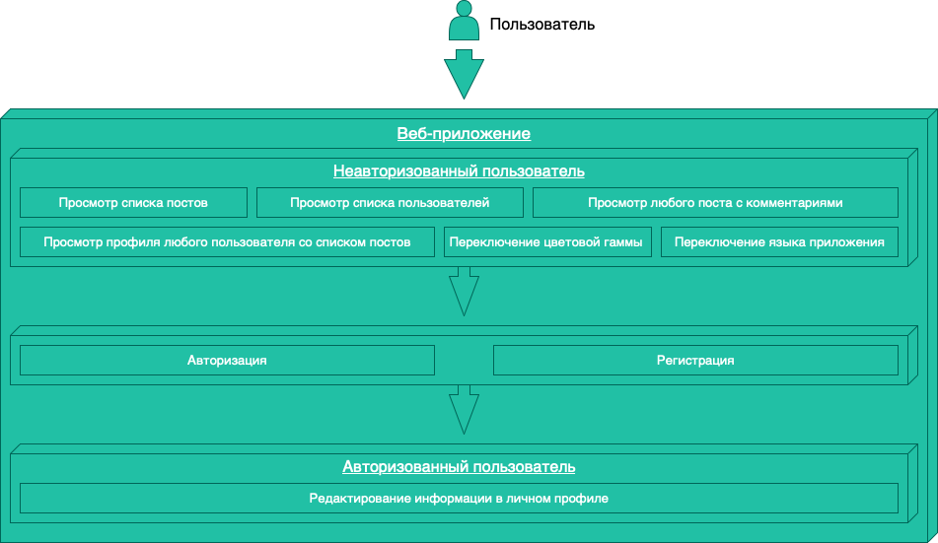
Функциональность клиентской части приложения:

Slide 7
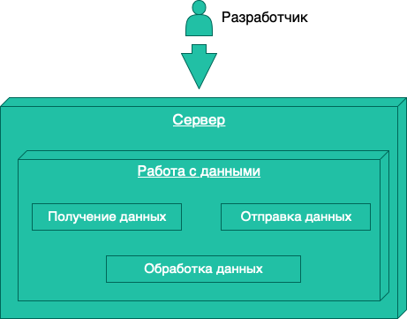
Функциональность серверной части приложения:

Slide 8

В результате работы были решены следующие задачи:
Изучены и выбраны технологии для разработки веб-приложения.
Разработана адаптивная клиентская часть приложения.
Разработана серверная часть приложения для взаимодействия со сторонним API.
Предусмотрена возможность переключения языка просмотра (русский, английский).
Предусмотрена возможность переключения цветовой темы сайта.
Проведено тестирование серверной части приложения.
Проведено тестирование клиентской части приложения.

Slide 9

Декабрь 2021 года

